Slide 1
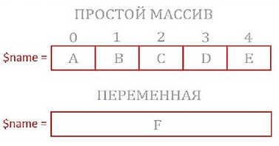
Массивы
Массив – это упорядоченный набор данных, идентифицируемых с помощью одного (одномерные) или нескольких (многомерные) индексов.
Однотипные и многотипный
Одномерный и многомерный
Индексные и ассоциативные
Статические и динамические

Slide 2
Однотипные и многотипный масивы
Гомогенный массив – массив, содержащий элементы данных одного типа.
Гетерогенный массив – массив, в разные элементы которого могут быть записаны значения, относящиеся к различным типам данных.
* Гетерогенные массивы удобны как универсальная структура для хранения наборов данных произвольных типов. С другой стороны, реализация гетерогенности требует усложнения механизма поддержки массивов в трансляторе языка. Гетерогенный массив как встроенный тип данных

Slide 3
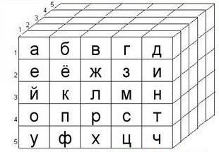
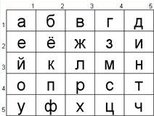

Одномерный и многомерный
Одномерный массив – это массив, в котором элементы нумеруются одним индексом
Двумерный массив (прямоугольная таблица, матрица) – это пример массива, в котором элементы массива нумеруются двумя индексами.

Slide 4
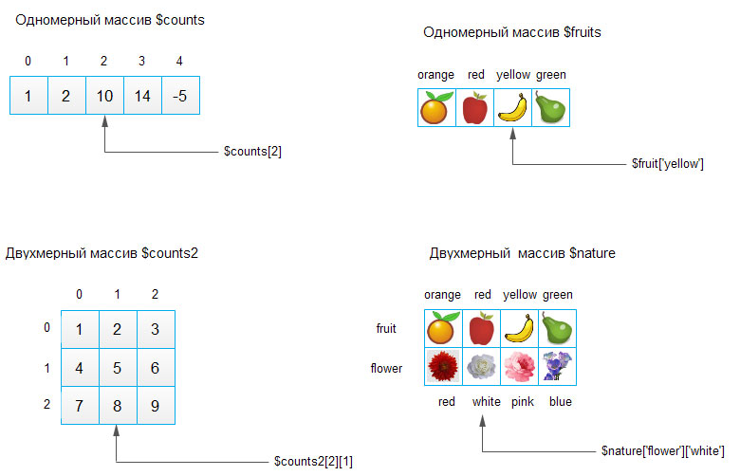

Slide 5
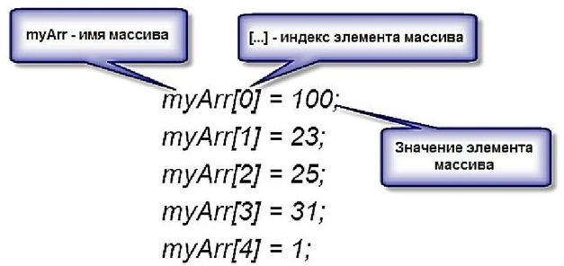
Индексные массивы
Индексный (простой) массив — именованный набор переменных, расположенных в памяти непосредственно друг за другом, доступ к которым осуществляется по индексу.
Индекс массива — обычно целое число, указывающее на конкретный элемент массива.

Slide 6
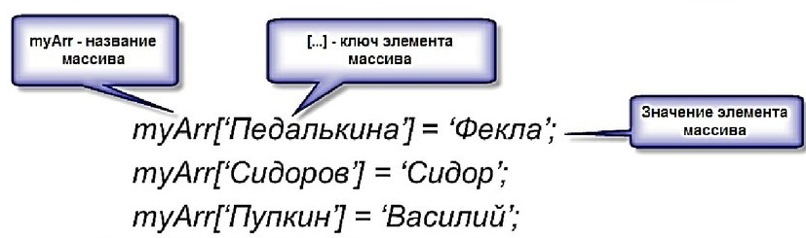
Ассоциативные массивы
Ассоциативный массив – представляет собой массив, хранящий значения элементов, связывая элементы со значением ключей, а не хранят элементы в строгом порядке линейных индексов. Если в массиве сохранен некоторый элемент в ассоциации с ключом, то для последующей выборки элементов из массива достаточно указать значение ключа.

Slide 7
Статические и динамические
Динамическим называется массив, размер которого может меняться во время исполнения программы. Динамические массивы дают возможность более гибкой работы с данными, так как позволяют не прогнозировать хранимые объемы данных, а регулировать размер массива в соответствии с реально необходимыми объемами. Обычные, не динамические массивы называют ещё статическими.

Slide 8
Ключи массивов
Ключ может быть либо типа integer, либо типа string.
Ключи других типов будут приведены следующим образом:
Строки, содержащие целое число будут преобразованы к типу integer.
Например, ключ со значением "8" будет в действительности сохранен со
значением 8. С другой стороны, значение "08" не будет преобразовано,
так как оно не является корректным десятичным целым;
• Числа с плавающей точкой (тип float) будут преобразованы к типу integer;
• Тип bool преобразуется к типу integer;
• Тип null будет преобразован к пустой строке (“”).
Массивы (тип array) и объекты (тип object) не могут использоваться в
качестве ключей. При подобном использовании будет генерироваться
предупреждение: Недопустимый тип смещения (Illegal offset type).

Slide 9
Создание массивов
При создании массивов используются три стандартные языковые конструкции:
аrrау( )
list( )
range( )

Slide 10
Функции перемещения по элементам массива
• current() – значение текущей ячейки;
• next() – значение следующей ячейки;
• prev() – значение предыдущей ячейки;
• end() – значение последней ячейки;
• reset() – значение первой ячейки.

Slide 11
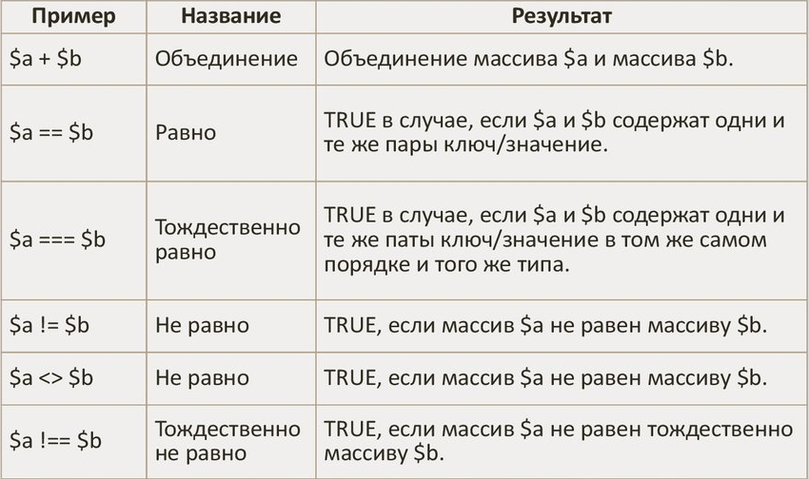
Операторы для работы с массивами

Slide 12
Операции над массивами
Удаление
Слияние
Перебор
Сортировка
Встроенные функции

Slide 13
Основные функции сортировки массивов
sort – сортировка массива по возрастанию;
rsort — сортировка массива по убыванию;
ksort – сортировка массива по ключам по возрастанию;
krsort — сортировка массива по ключам по убыванию;
usort — Сортирует массив по значениям используя
пользовательскую функцию для сравнения элементов
uksort — Сортирует массив по ключам, используя
пользовательскую функцию для сравнения ключей
uasort — Сортирует массив, используя пользовательскую
функцию для сравнения элементов с сохранением ключей
и т.п.

Slide 14
Базовые функции для работы с массивами
count (sizeof) ()- подсчитывает количество элементов Массива;
print_r() - выводит информацию о массиве;
var_dump() - выводит структурированную информацию о
массиве;
list() - присваивает переменным из списка значения
подобно массиву;
compact() – упаковка элементов в массив;
extract() – извлечение элементов из массива;
unset() – удаление массива;
другие функции, включая функции, начинающиеся с array,
например, array_combine()

Slide 15
Суперглобальные массивы
Суперглобальные переменные (массивы) - это встроенные
переменные (массивы), которые всегда доступны во всех областях
видимости в любом месте скрипта:
$GLOBALS
$_SERVER
$_GET
$_POST
$_FILES
$_COOKIE
$_SESSION
$_REQUEST
$_ENV

Slide 16
$GLOBALS
Представляет собой ассоциативный массив, содержащий ссылки на все переменные глобальной области видимости скрипта, определенные в данный момент. Имена переменных являются ключами массива.

Slide 17
$_SERVER
Представляют собой массив, содержащий информацию, такую как заголовки, пути и местоположения скриптов. Записи в этом массиве создаются веб-сервером (следовательно, их наличие и содержание определяется настройками сервера).

Slide 18
Основные индексы $_SERVER
'PHP_SELF‘ - имя файла скрипта, который сейчас выполняется,
относительно корня документов;
'SERVER_ADDR' - IP адрес сервера, на котором выполняется
текущий скрипт;
'SERVER_NAME‘ - имя хоста, на котором выполняется текущий
скрипт;
REQUEST_METHOD‘ - какой метод был использован для
запроса страницы;
'DOCUMENT_ROOT‘ – корневая папка документов, в которой
выполняется текущий скрипт, в точности та, которая указана в
конфигурационном файле сервера;
'REMOTE_ADDR' - IP-адрес, с которого пользователь
просматривает текущую страницу;
и т.п.

Slide 19
Глобальные массивы
$_GET, $_POST, $_REQUEST - ассоциативные массивы, работающие
с данными, передаваемыми методами GET, POST;
$_FILES - ассоциативный массив, содержащий данные файлов,
загруженных по HTTP;
$_COOKIE – ассоциативный массив, содержащий значения,
переданные скрипту через HTTP cookie;
$_SESSION - ассоциативный массив, содержащий переменные
сессии, которые доступны для текущего скрипта;
$_ENV - ассоциативный массив значений, переданных скрипту через переменные окружения. Эти значения импортируются в глобальное пространство имен PHP из системных переменных окружения, в котором запущен парсер PHP. Большинство значений передается из командной оболочки, под которой PHP запущен, и различных системных приложений (полного и точного списка не существует).

Slide 20
Домашнее задание
Реализовать сортировку массива несколькими алгоритмами
Создать массив $a с диапазоном элементов от 0 до 100 с шагом 20.
Отсортировать массив по убыванию. Вывести первоначальный массив и отсортированный с индексами.
Создать массив $b генерацией случайных чисел из 12 элементов,
отсортировать. Вывести первоначальный массив и отсортированный с
индексами.
Создать массив $abc строчных букв русского алфавита. Вывести массив. В качестве индекса массива присвоить ASCII код и вывести в виде таблицы из двух столбцов: в первом индекс, во втором соответствующая буква.
Создать массив $ABC прописных букв русского алфавита. Вывести массив. В качестве индекса массива присвоить ASCII код и вывести в виде таблицы из двух столбцов: в первом индекс, во втором соответствующая буква.

Slide 21
Домашнее задание
Создать массив $abc строчных букв латинского алфавита. Вывести массив.
В качестве индекса массива присвоить ASCII код и вывести в виде таблицы
из двух столбцов: в первом индекс, во втором соответствующая буква
Создать массив $ABC прописных букв латинского алфавита. Вывести
массив. В качестве индекса массива присвоить ASCII код и вывести в виде
таблицы из двух столбцов: в первом индекс, во втором соответствующая
буква
Создать массив из 6 элементов. Элементы массива должны заполняться
текстовыми полями из формы по нажатию кнопки. Отсортировать массив.
Вывести исходный и отсортированный массив. Значения массива после
нажатия кнопки должны высвечиваться.
Создать массив $с с диапазоном элементов от 5 до 45 с шагом 5.
Отсортировать массив по убыванию. Вывести первоначальный массив и
отсортированный с индексами.

Slide 22
Домашнее задание
Создать буквенный массив $abc генерацией случайных чисел из 12
элементов, отсортировать. В качестве индекса массива присвоить ASCII
код и вывести в виде таблицы из двух столбцов: в первом индекс, во
втором соответствующая буква.
Создать массив $mas с диапазоном элементов от 0 до 80 с шагом 10.
Отсортировать массив по убыванию. Вывести первоначальный массив и
отсортированный с индексами.
Создать буквенный массив $arr генерацией случайных чисел из 10
элементов, отсортировать. Вывести первоначальный массив и
отсортированный. В качестве индекса массива присвоить ASCII код и
вывести в виде таблицы из двух столбцов: в первом индекс, во втором
соответствующая буква.

Slide 23
Спасибо за внимание!

